Slide 1
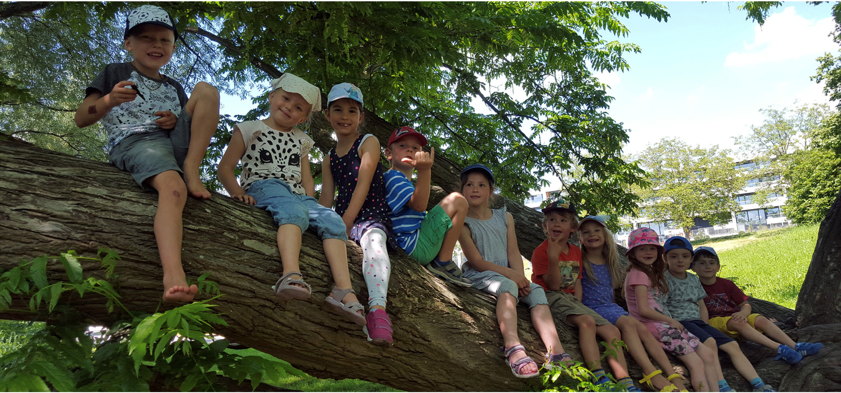
SCHULGEMEINDE Hittnau
Vorstellung Projekt
„KiTa und Umbau Alte Seki“

Slide 2
SCHULGEMEINDE Hittnau
Rechtliche Grundlage (Kinder- und Jugendhilfegesetz (KJHG))
Gemeinden
sorgen für bedarfsgerechtes Angebot an familienergänzender Betreuung von Kindern im Vorschulalter.
legen Elternbeiträge fest und leisten eigene Beiträge.
können die wirtschaftliche Leistungsfähigkeit der Eltern für Elternbeiträge berücksichtigen, welche höchstens kostendeckend sein dürfen.
Gesetz gilt ab 01.01.2014.

Slide 3
SCHULGEMEINDE Hittnau
Umsetzung Hittnau
Rahmenkredit an Schulgemeindeversammlung vom 10.12.2012, um Angebot in Gemeinde aufzubauen.
Ziel: Betrieb in gemeindeeigener Liegenschaft führen (keine Mietabhängigkeit).
Zeithorizont zu kurz, darum Übergangslösung mit Mietobjekt Stationsstr.
01.09.2023 feierte KiTa Hittnau 10-jähriges Jubiläum an der Stationsstr.!

Slide 4
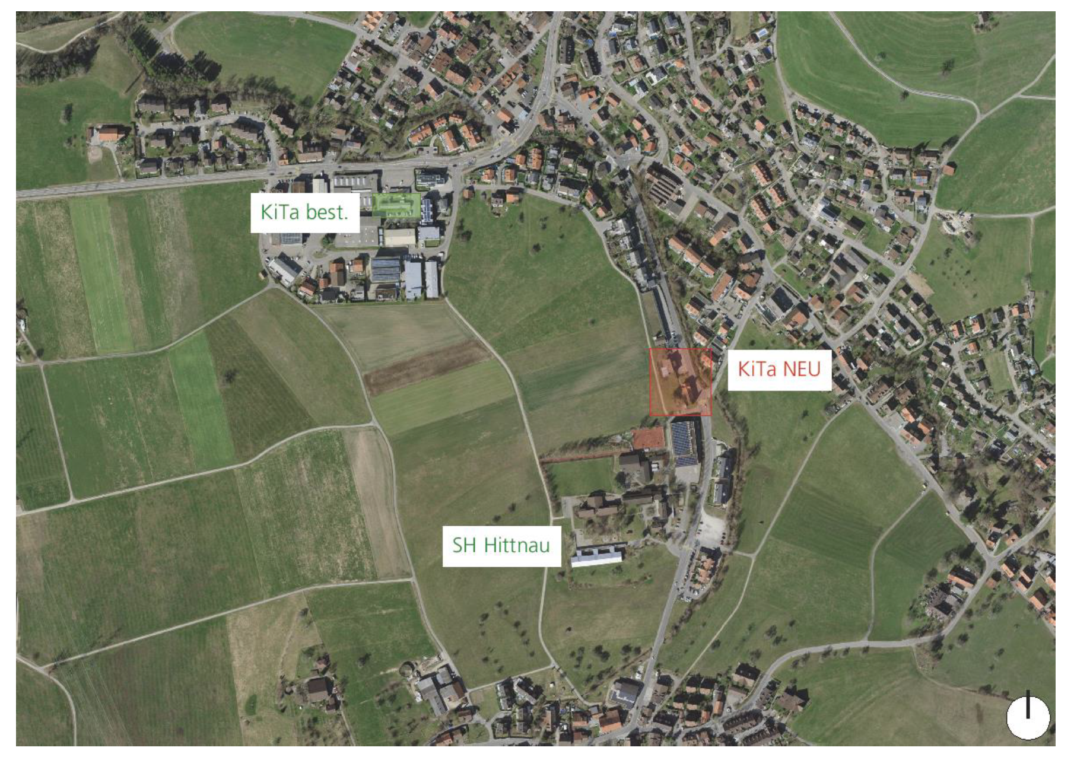
Heutige KiTa
SCHULGEMEINDE Hittnau
Standort

Slide 5
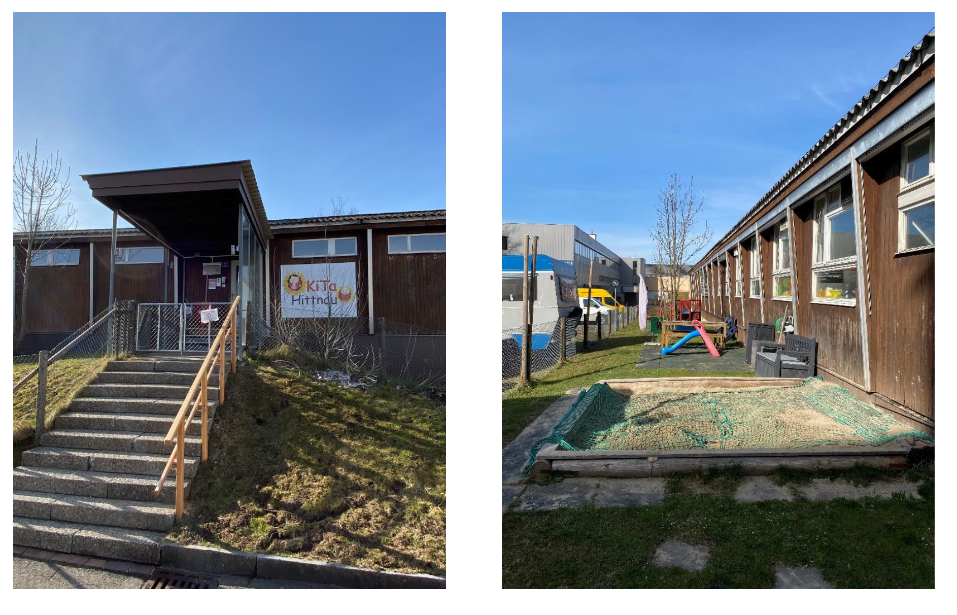
Heutige KiTa
SCHULGEMEINDE Hittnau
Zugang und Spielbereich

Slide 6
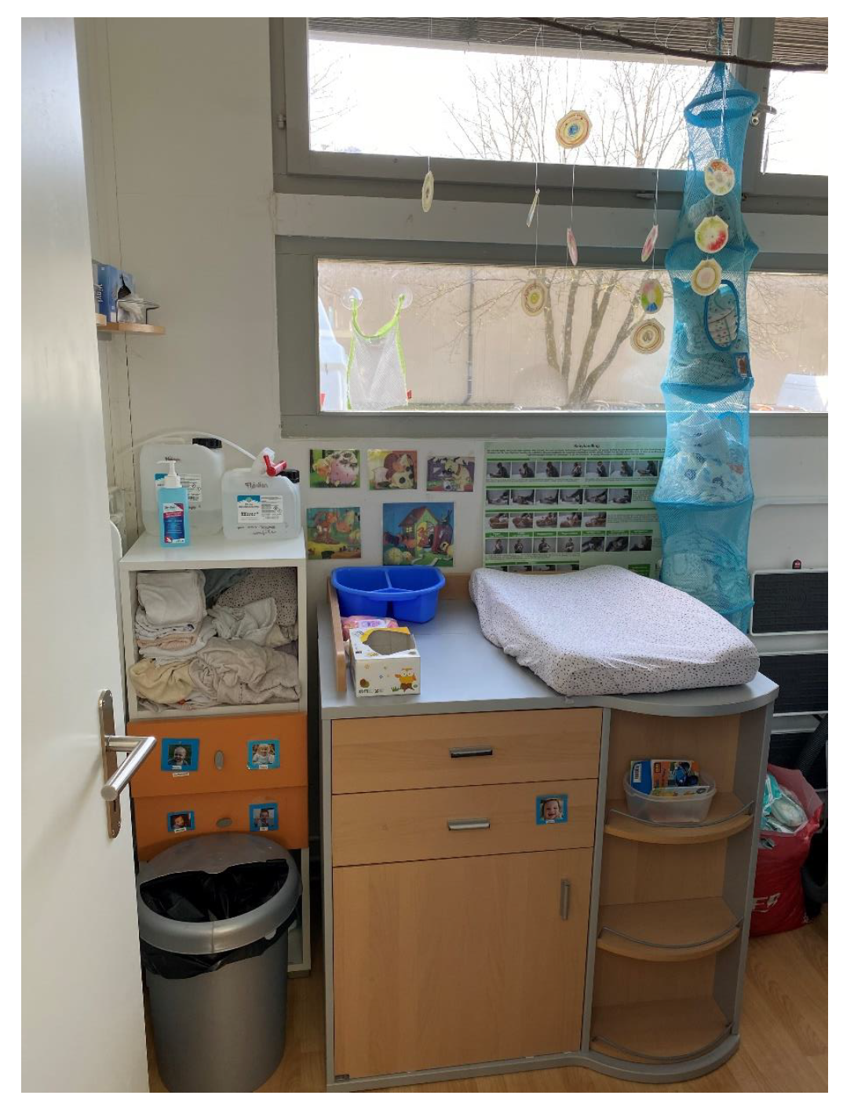
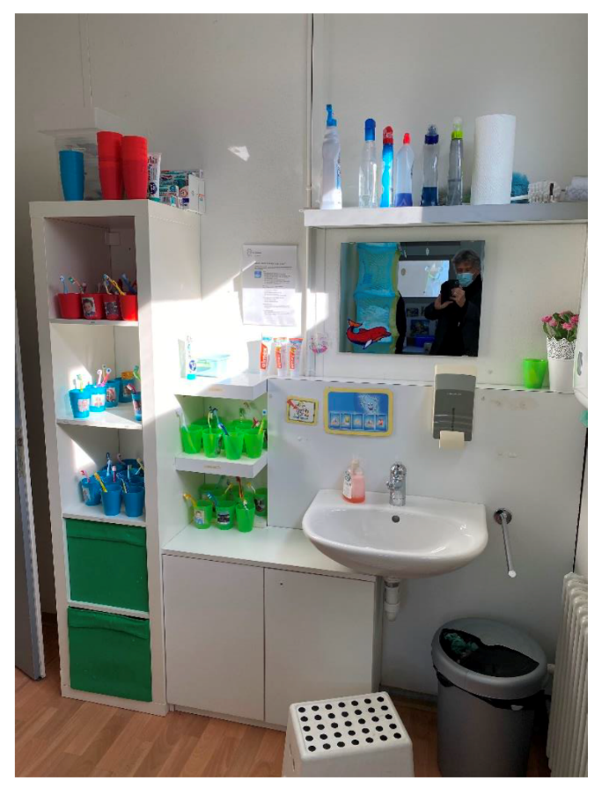
SCHULGEMEINDE Hittnau
Baustruktur
Holzelementbau als Pavillon, Instandstellungen erforderlich
Innenbereiche Holztrennwände, Oberflächen unterhalten
Nasszellen zeigen altersbedingte Abnützung
Betriebliche Aspekte
Knappe Platzverhältnisse bei Garderobe, Stauraum, Essbereich, Nasszellen
Anforderung 6 m² pro Platz nicht erfüllt

Slide 7
SCHULGEMEINDE Hittnau
Heutige KiTa
Gesetzliche Auflagen
Auflage Behindertengleichstellung
Anlage ist nicht hindernisfrei erschlossen
Innenbereiche/Nasszellen entsprechen nicht den Vorgaben
Brandschutzauflagen
Anforderungen Fluchtwege nicht erfüllt

Slide 8
Heutige KiTa
SCHULGEMEINDE Hittnau
Auflagen Gesundheitsinspektorat/AWA
Küche entspricht nicht den Anforderungen
Doppelnutzung Essraum/Küche erfüllt Anforderungen nicht
Fehlende sanitäre Einrichtung für Personal – Betreuung/Küche

Slide 9
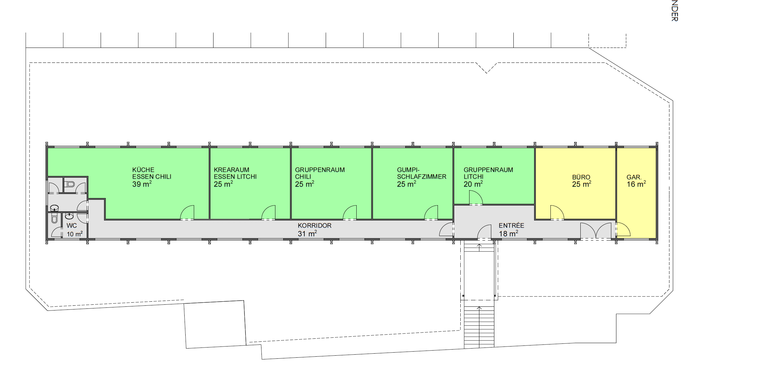
Heutige KiTa
SCHULGEMEINDE Hittnau
Situation

Slide 10
Neuer Standort - Varianten
SCHULGEMEINDE Hittnau
Anforderungen / Zielsetzungen

Slide 11
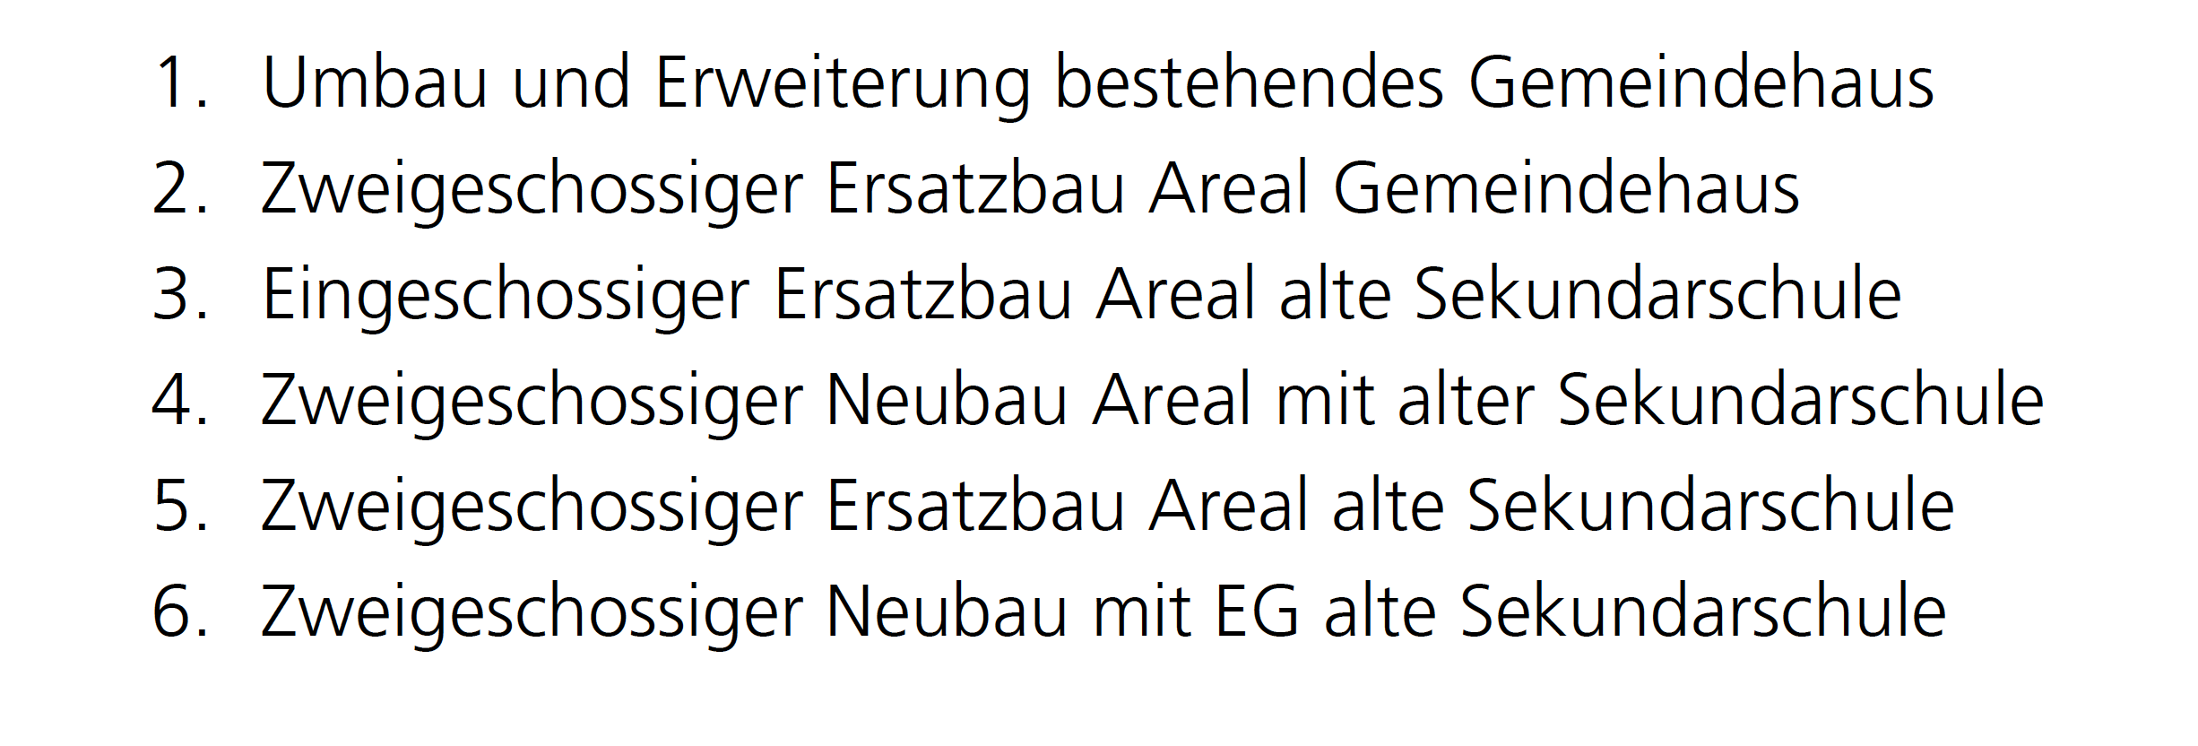
Neuer Standort - Varianten
SCHULGEMEINDE Hittnau
Lösungsansätze

Slide 12
Neuer Standort - Varianten
SCHULGEMEINDE Hittnau
7 Bewertungskriterien

Slide 13
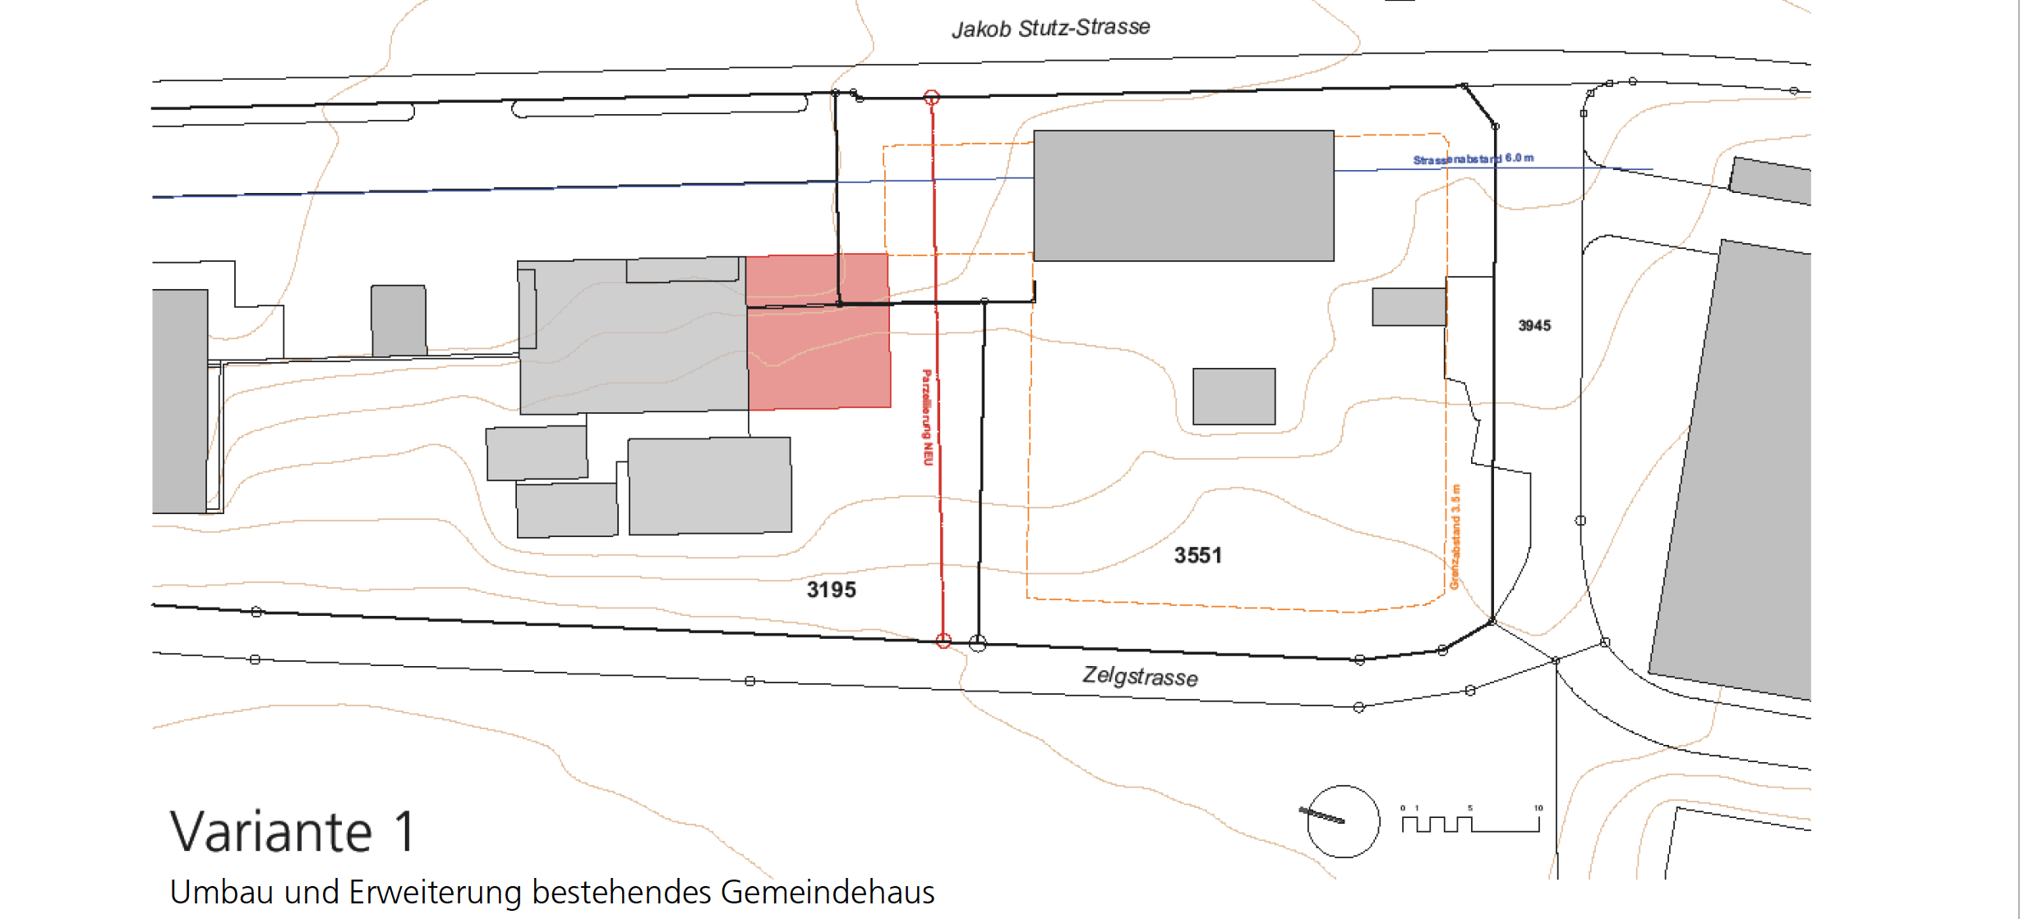
1 Umbau/Erweiterung Gmd.-Haus dreigeschossig
SCHULGEMEINDE Hittnau
Fussabdruck

Slide 14
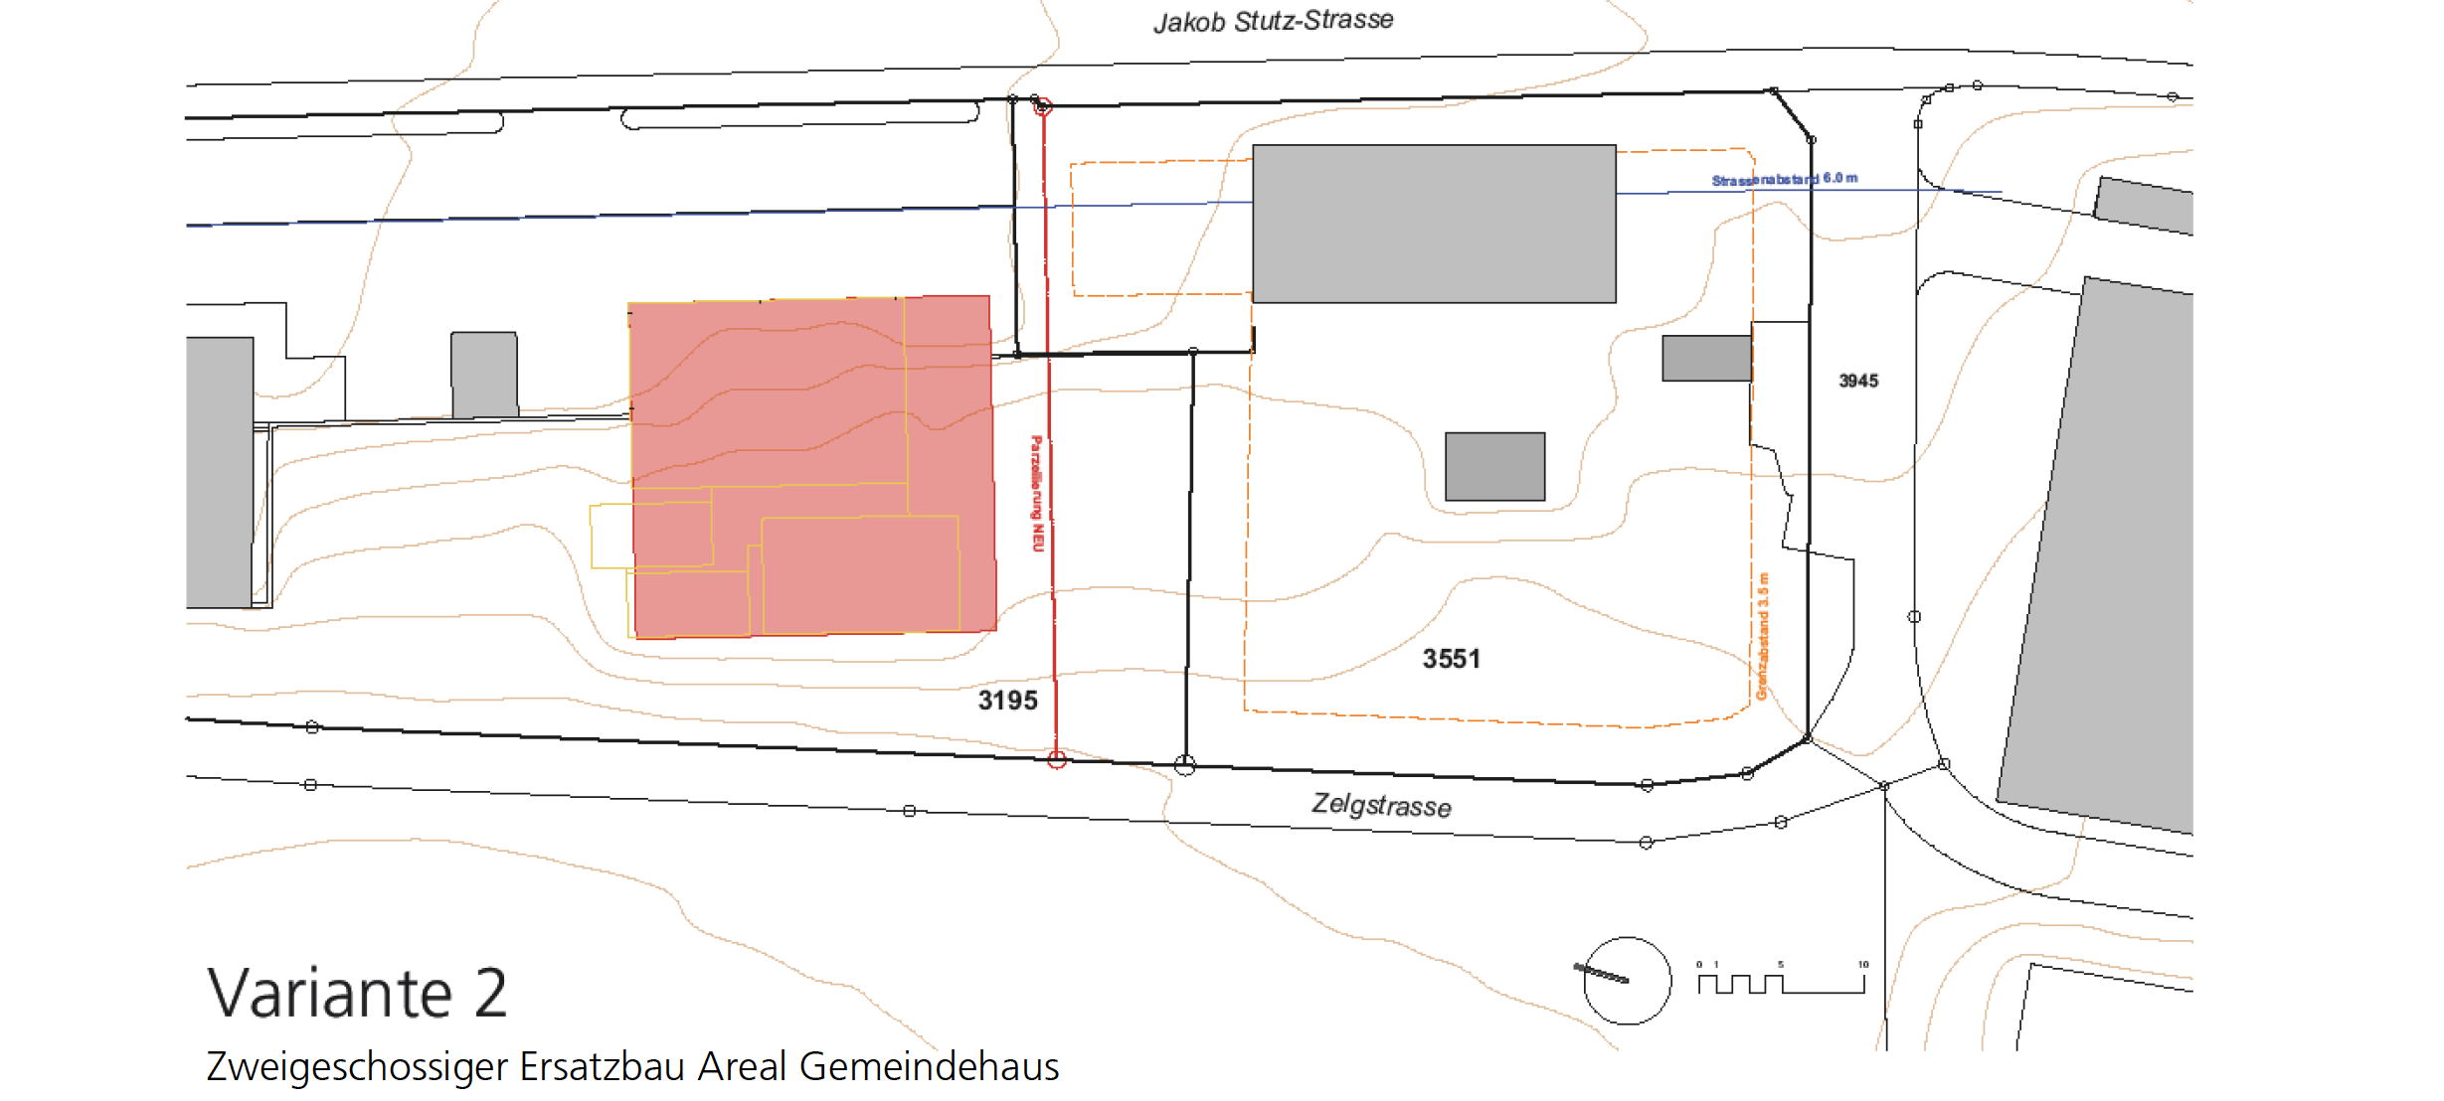
2 Zweigeschossiger Ersatzbau Gmd.-Haus
SCHULGEMEINDE Hittnau
Fussabdruck

Slide 15
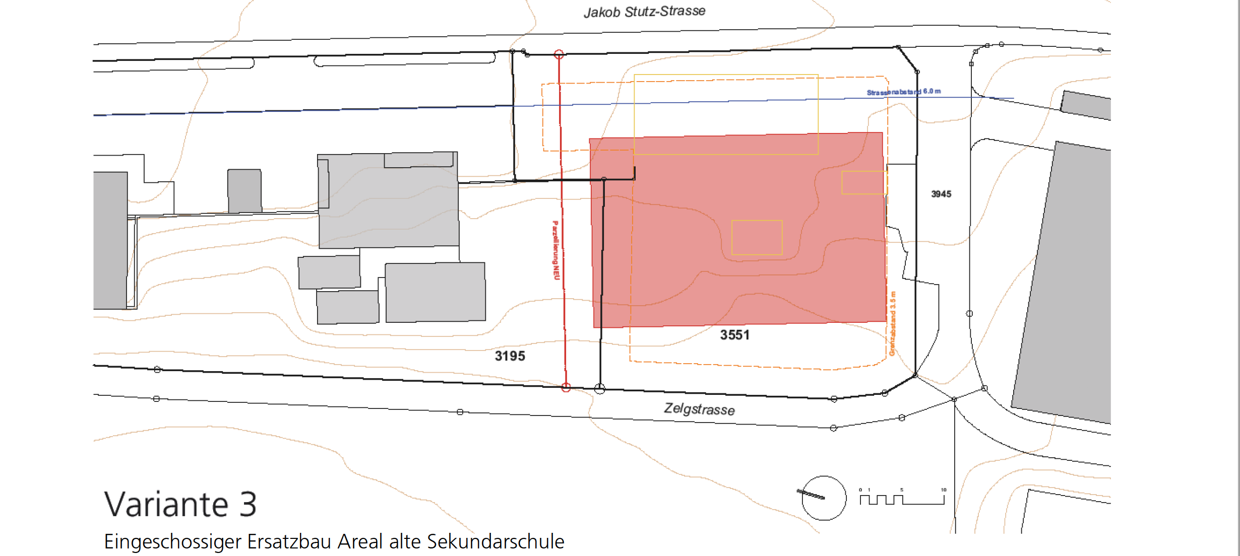
3 Eingeschossiger Ersatzbau alte Sek
SCHULGEMEINDE Hittnau
Fussabdruck

Slide 16
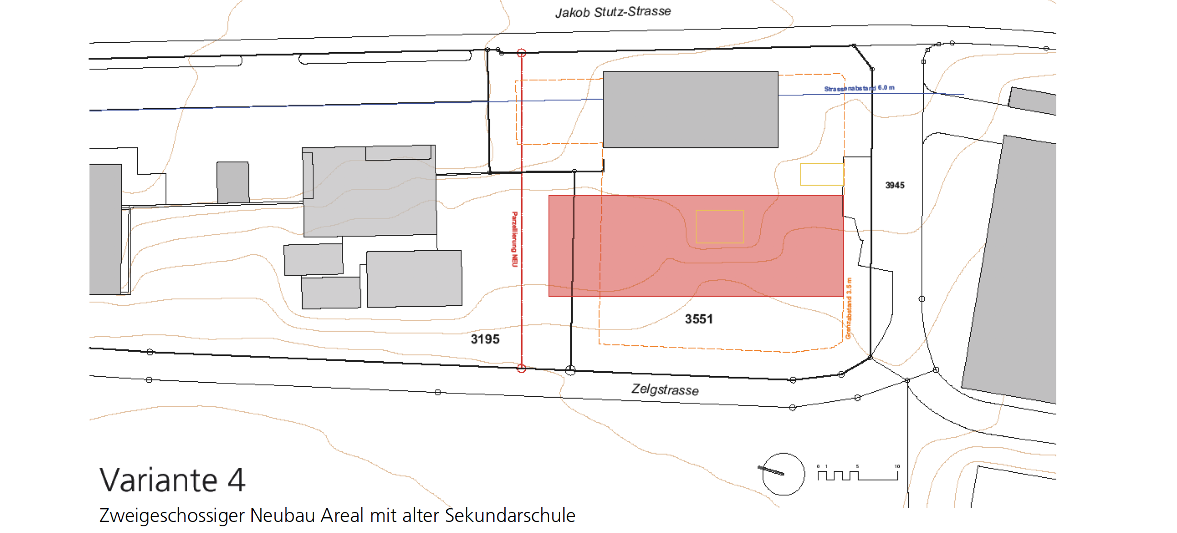
4 Zweigeschossiger Neubau hinter alte Sek
SCHULGEMEINDE Hittnau
Fussabdruck

Slide 17
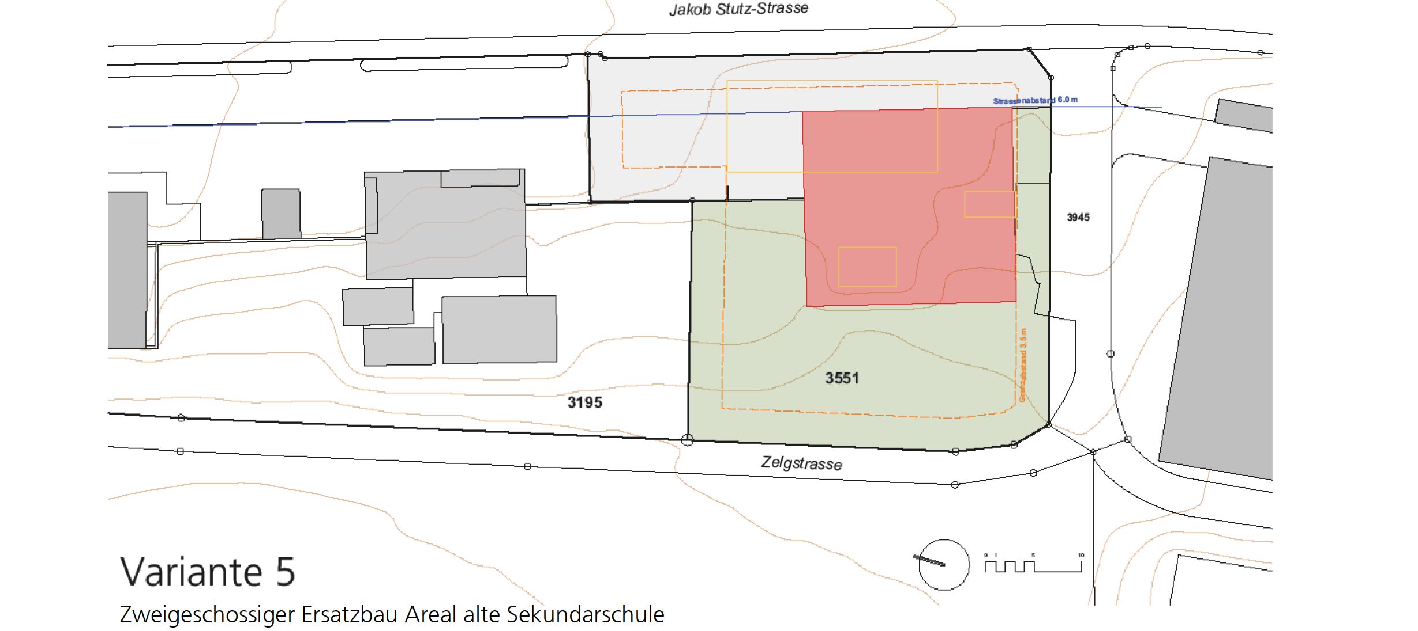
5 Zweigeschossiger Ersatzbau alte Sek
SCHULGEMEINDE Hittnau
Fussabdruck

Slide 18
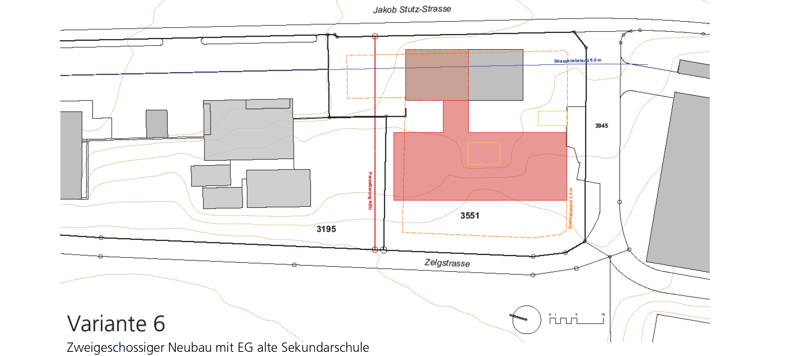
6 Zweigeschossiger Neubau mit alte Sek
SCHULGEMEINDE Hittnau
Fussabdruck

Slide 19
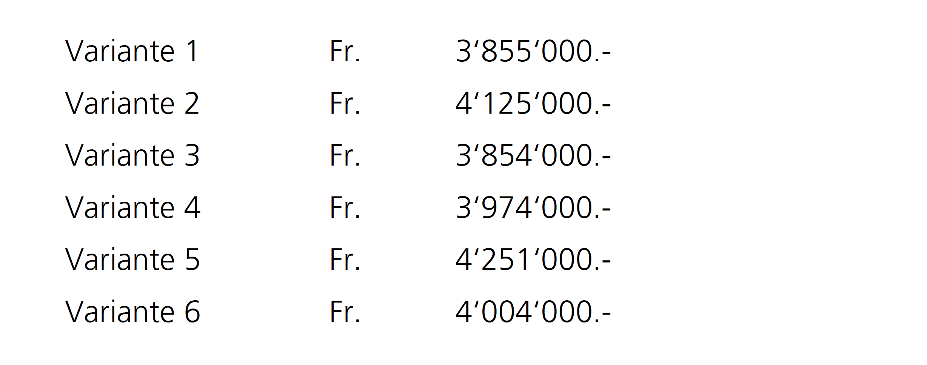
Standort-/Variantenszenarien
SCHULGEMEINDE Hittnau
Kostenschätzung (Genauigkeit +/- 20 %)

Slide 20
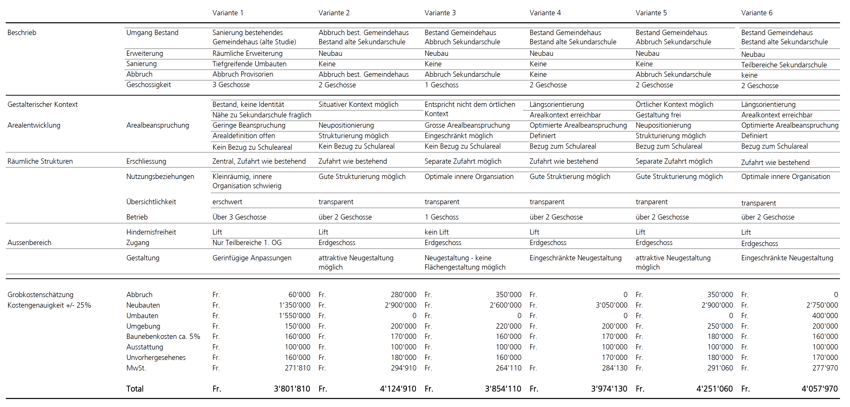
Standort-/Variantenszenarien
SCHULGEMEINDE Hittnau
Beurteilung

Slide 21
SCHULGEMEINDE Hittnau
Ergebnis aus Masterplan Zone öffentliche Bauten
Gebäude alte Sek und Grundstück gehören der Gemeinde. War Ausschlag zur Bildung einer Projektgruppe mit Erstellung eines Masterplans über sämtliche öffentliche Bauten und Liegenschaften.
Abfrage räumliche Bedürfnisse und zusammentragen aller Liegenschaften bei Schulgemeinde, Politischer Gemeinde und Kirchgemeinde.
Alte Sek ist gemäss Gutachten vom 22.07.2022 ein potenzielles Schutzobjekt. Lösung sollte die Nutzung der alten Sek ermöglichen, ohne übermässige Kosten zu verursachen.
Variante Schlussfolgerungen aus Masterplan: Handlungsspielraum besteht primär auf Areal alte Sek und Gemeindehaus.
Variante 4 und Variante 6 scheinen am geeignetsten.

Slide 22
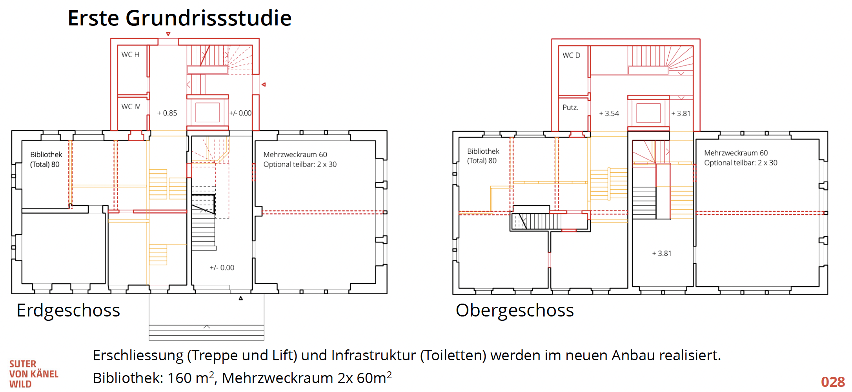
Studie aus Masterplan öffentliche Bauten
SCHULGEMEINDE Hittnau

Slide 23
Fazit für Variante 6
SCHULGEMEINDE Hittnau
Eine Kombination aus Umbau und Anbau entlastet alte Sek von aufwändigen Ausbauten im Bestand (Toilette, Lift etc.).
Eine Grundsanierung mit gewissen inneren Umbauten ist günstiger als eine komplette Neunutzung der alten Sek.
Die bestehenden Räume der alten Sek können optimal und hindernisfrei weitergenutzt werden.
Mehrere Bedürfnisse könnten mit dem Umbau abgedeckt werden.
Neubau der KiTa und Sanierung der alten Sek lassen sich zeitlich gestaffelt umsetzen. Unterbringung der Asylsuchenden bleibt weiter eine grosse Herausforderung.

Slide 24
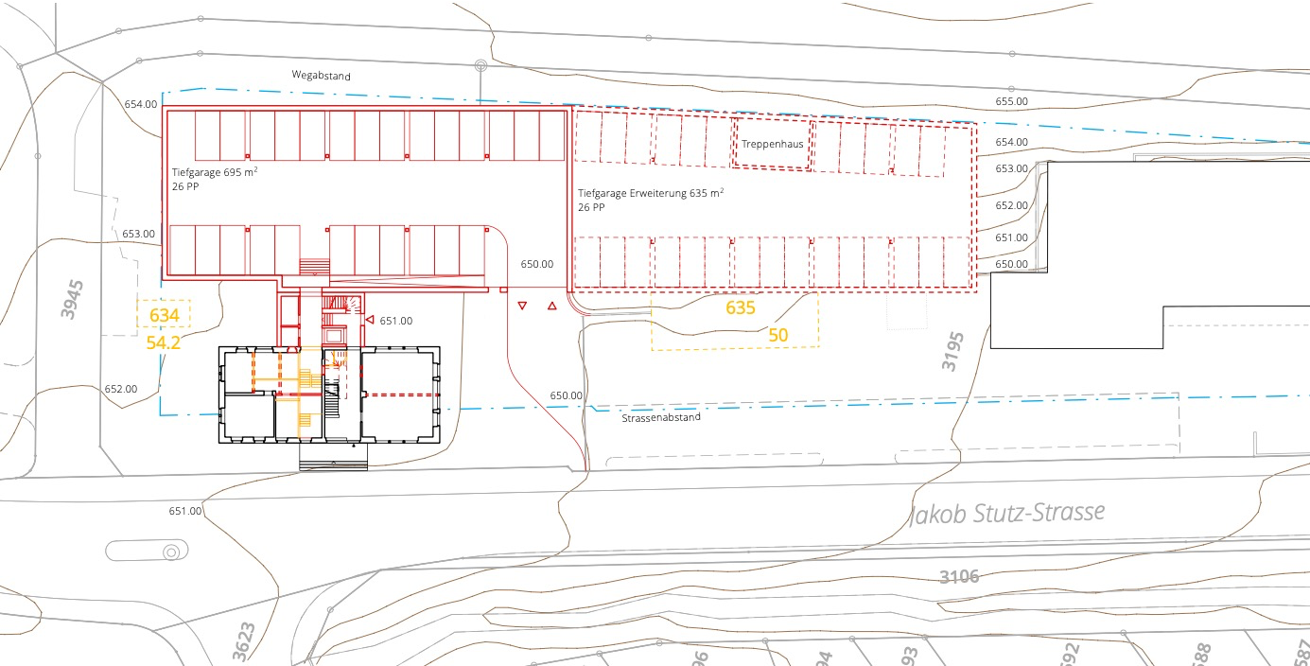
Vorschau: Unterbringung Tiefgarage unter KiTa-Neubau: Erweiterung Ost
SCHULGEMEINDE Hittnau

Slide 25
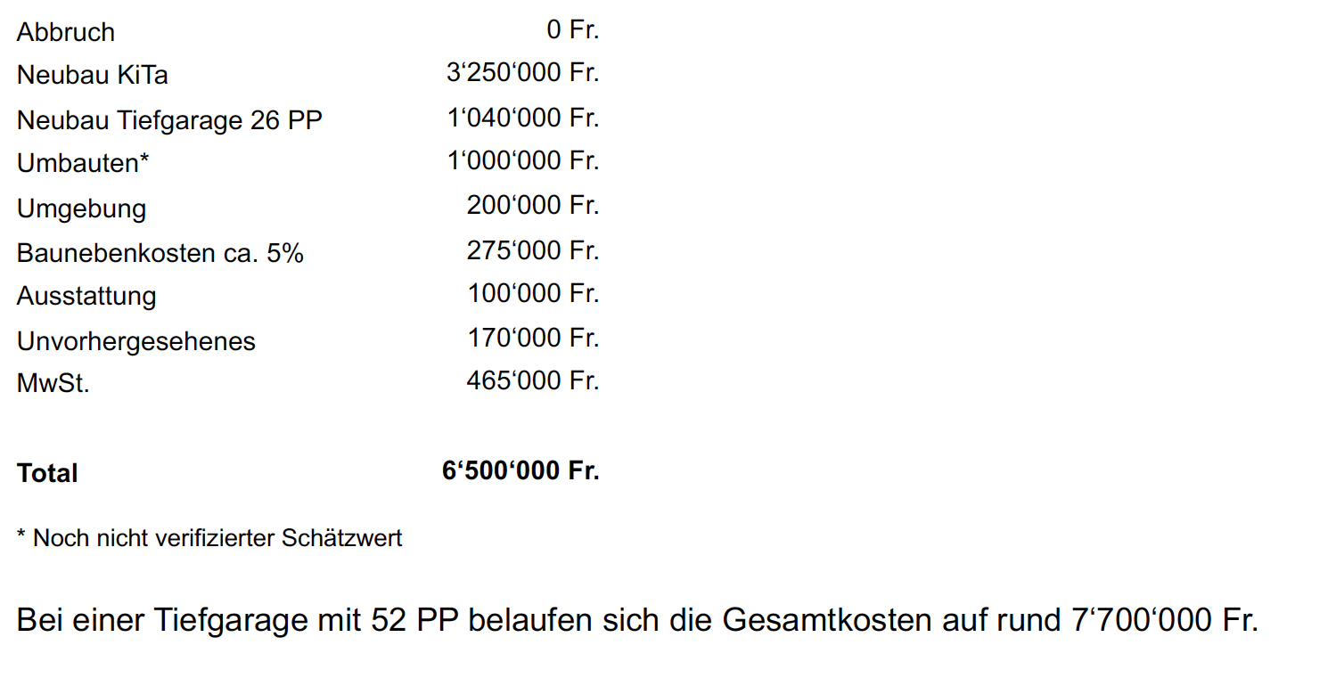
Kostenaufstellung Variante 6 mit / ohne Vollausbau Tiefgarage
SCHULGEMEINDE Hittnau

Slide 26
Weiteres Vorgehen
SCHULGEMEINDE Hittnau
Informations- und Mitwirkungsveranstaltung für die Bevölkerung am Samstag, 18. November 2023, 10.00 – 12.00 Uhr, Turnhalle Hermetsbüel.
Projektunterlagen auf Homepage Gemeinde „Aktuelles / Projekte“ und Schulgemeinde „Tagesstrukturen / KiTa Hittnau“ ab Anfang Oktober.
Fragen für die Informationsveranstaltung sind unter der gleichen Adresse bis am 10. November 2023 erwünscht.

